Slide 1

Hello!

Slide 2




Nhóm trình bày
Đinh Nguyễn Minh Quân
18120520
Nguyễn Thị Thu Hằng
18120027
Nguyễn Nam Phong
18120506

Slide 3
Quá trình nhận dạng

Slide 4
Face recognition giúp giải quyết bài toán định danh (Identify) và xác minh danh tính (verify) của một người dựa trên ảnh chụp của họ.

Slide 5
Quá trình này gồm 4 bước chính:
Face Detection: Tách vùng chứa khuôn mặt từ ảnh ban đầu
Preprocessing: Tiền xử lý ảnh
Feature Extraction: Rút trích đặt trưng
Classification: Gán nhãn cho ảnh

Slide 6
Vấn đề rút trích đặt trưng

Slide 7
Quá trình phân tích dữ liệu thường mất nhiều thời gian do dữ liệu sử dụng trong nhận dạng khuôn mặt có số chiều lớn.

Slide 8
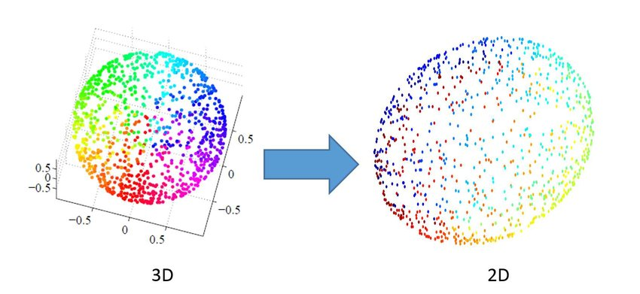
Chính vì thế, ta cần giảm chiều dữ liệu

Slide 9
Kernel PCA
Kernel Principal Components Analysis

Slide 10
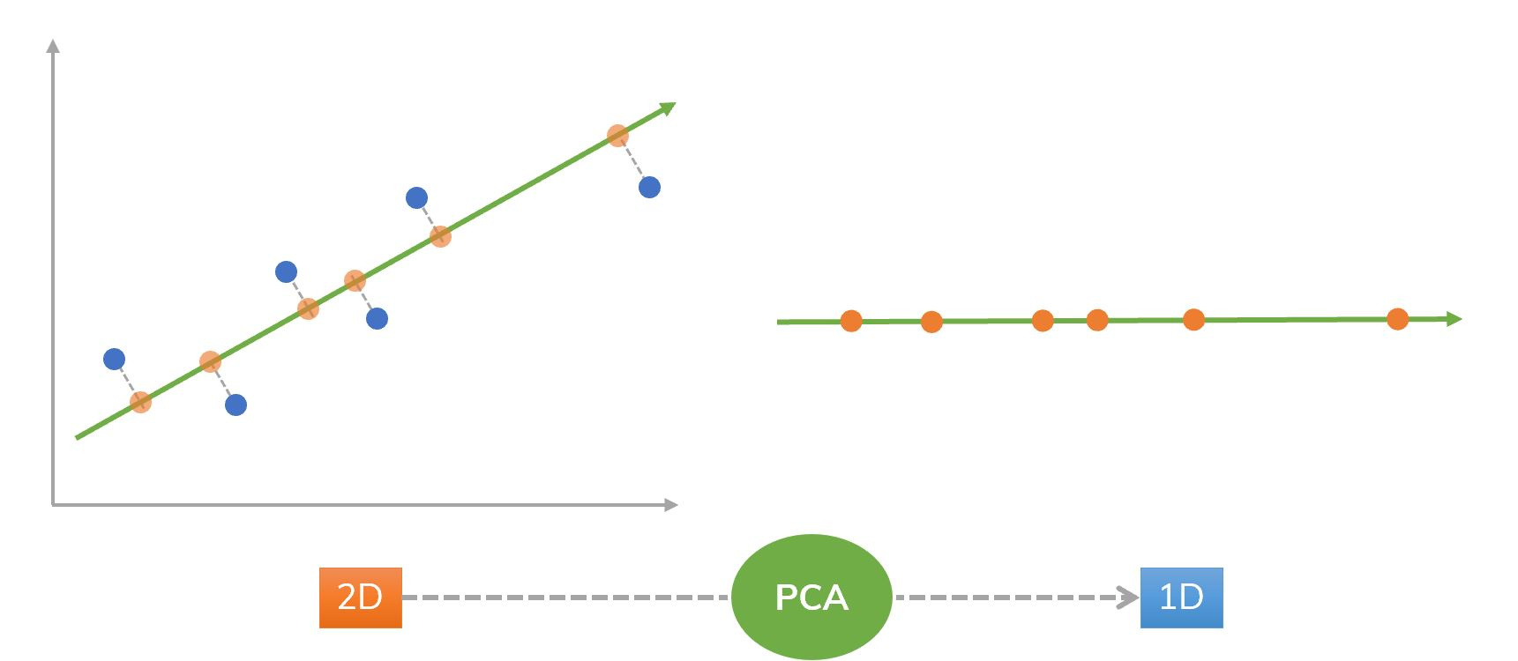
Principal Components Analysis
PCA sẽ cố gắng tìm ra các đường hoặc mặt đặc biệt có dạng tuyến tính và chiếu các điểm dữ liệu lên các đường hoặc mặt tìm được nhằm giảm bớt chiều dữ liệu

Slide 11
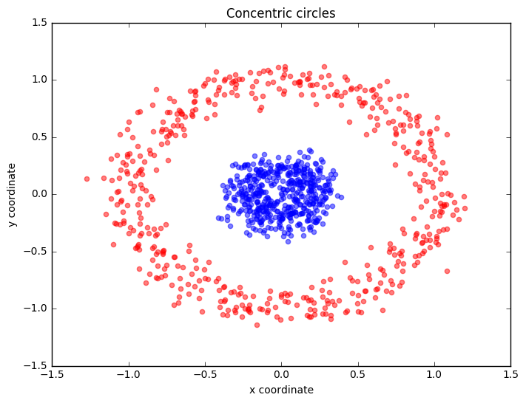
Tuy nhiên…
không phải lúc nào dữ liệu cũng phân bố gần với các đường hoặc mặt có dạng tuyến tính ☹

Slide 12
Kernel PCA
Kernel PCA sẽ tiến hành giảm bằng cách tăng chiều

Slide 13
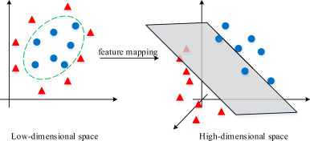
Nghe có vẻ mâu thuẫn nhưng..

Slide 14
Các bước thuật toán Kernel PCA
Chọn hàm kernel
Tính ma trận Kernel
Centering ma trận Kernel
Tìm các eigenvector và eigenvalue của ma trận Kernel
Sắp xếp các eigenvector vừa tìm được theo thứ tự giảm dần của eigenvalue
Chọn ra K eigenvector đầu tiên và chiếu dữ liệu lên chiều không gian mới.

Slide 15
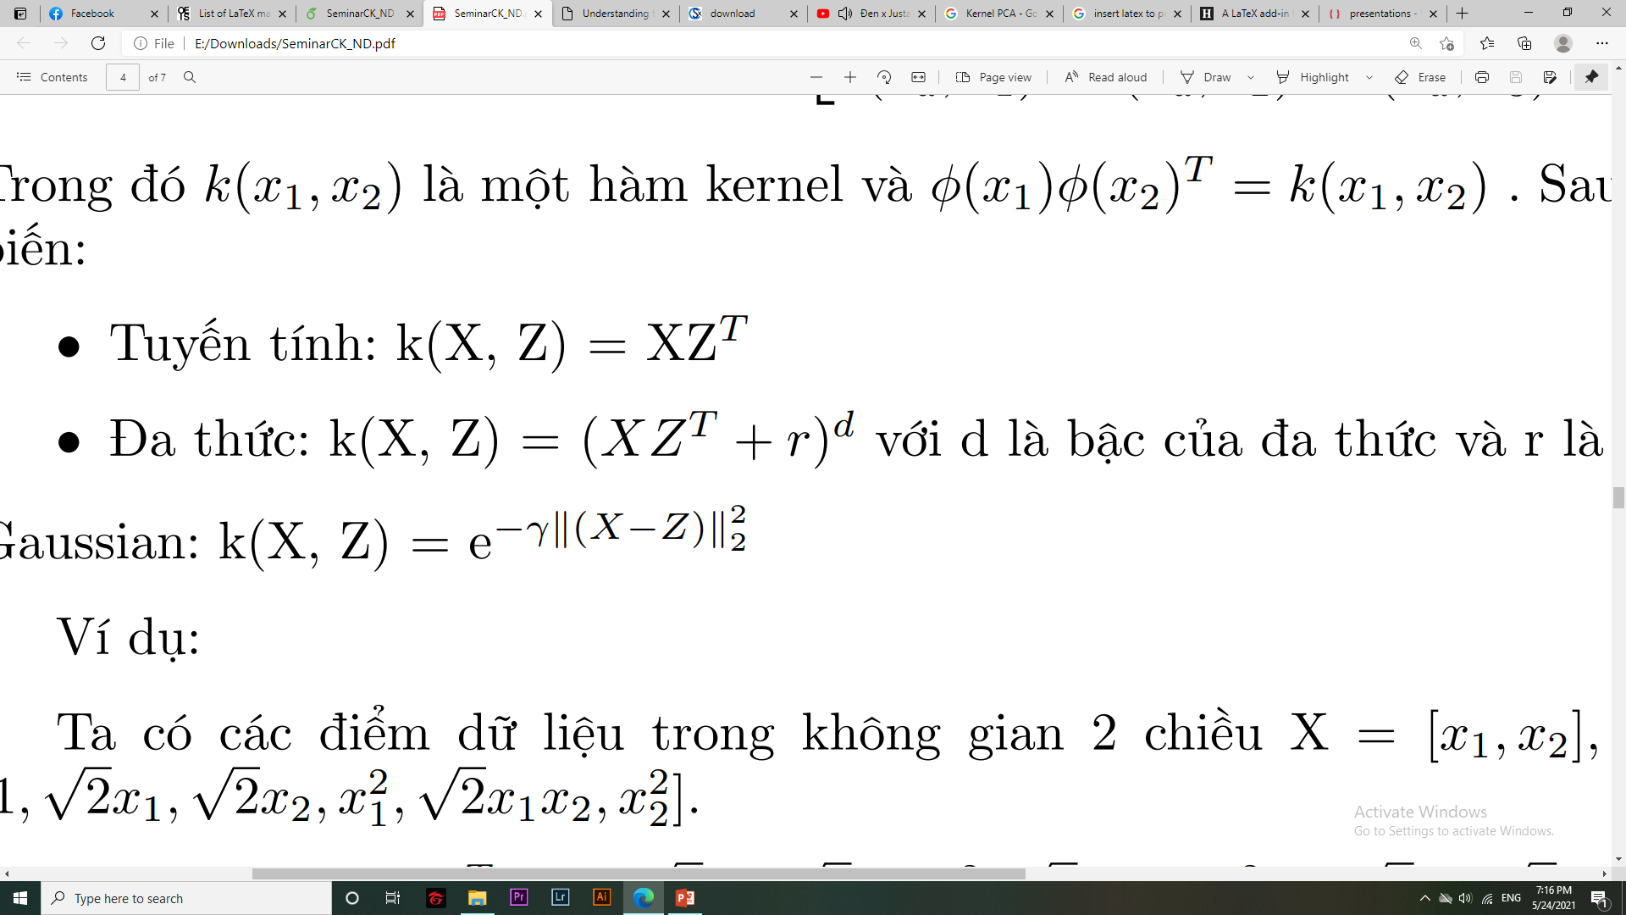
Chọn hàm kernel
Một số hàm kernel phổ biến:
Tuyến tính:
Đa thức:
Gaussian:

Slide 16
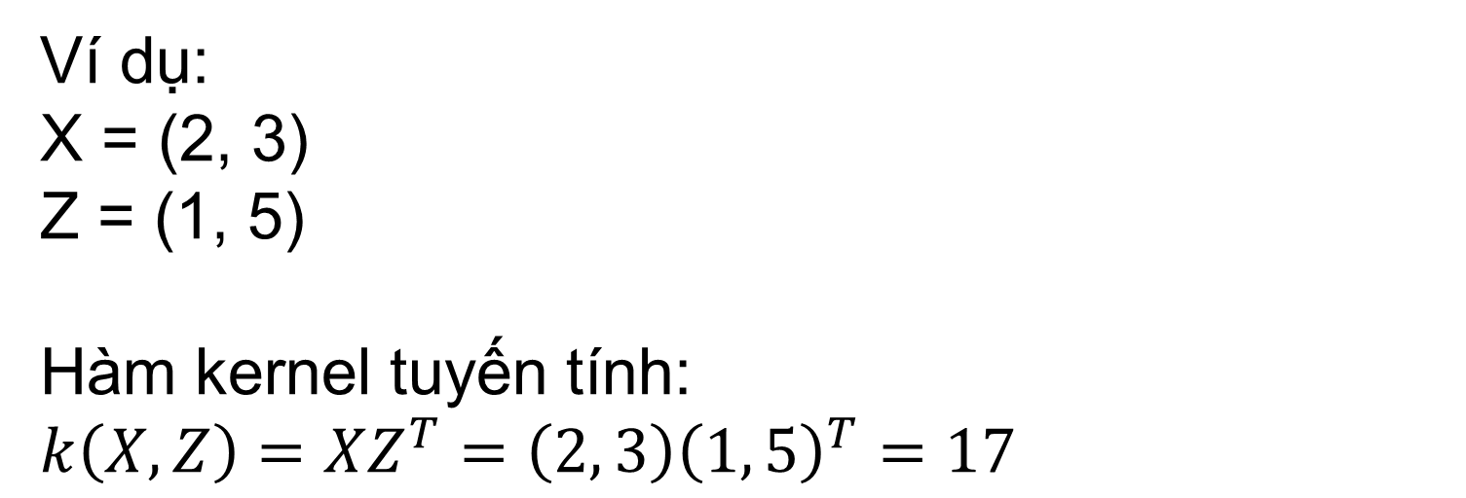
Ví dụ: X = (2, 3)
Z = (1, 5)
Hàm kernel tuyến tính:
$$k\left(X,Z\right)=XZ^{T}=\left(2, 3\right){\left(1, 5\right)}^{T}=17$$

Slide 17
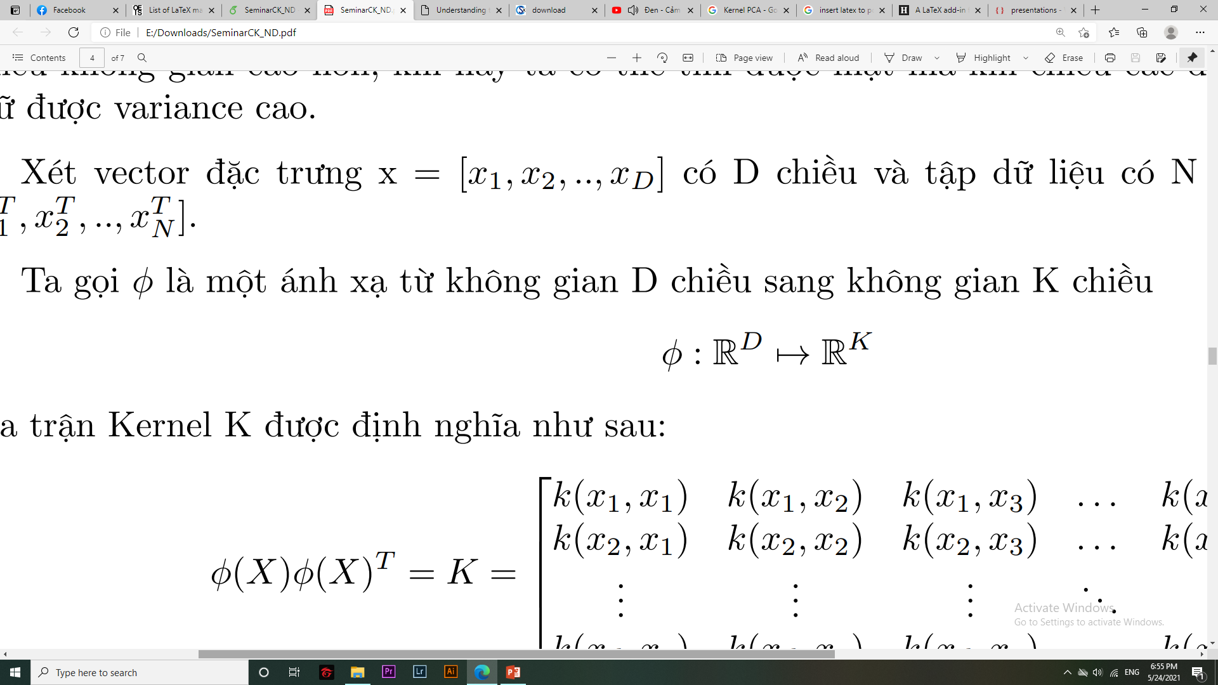
Tính ma trận kernel
Ta gọi là một ánh xạ từ không gian D chiều sang không gian K chiều

Slide 18
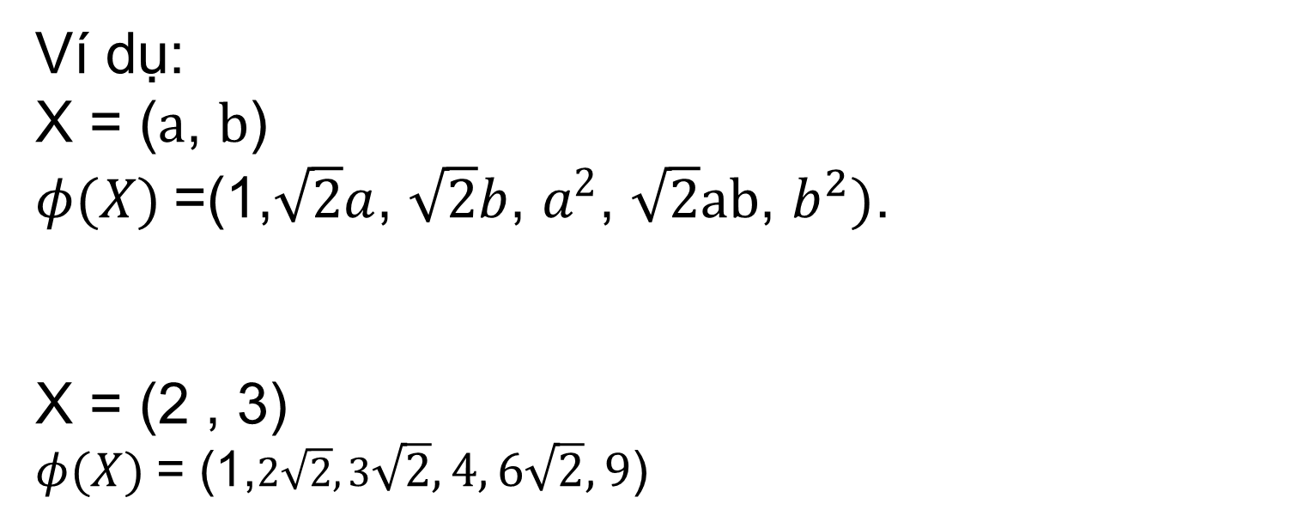
Ví dụ:
X = ($a$, $b$)
$φ(X)$=(1,$\sqrt{2}a$, $\sqrt{2}b$, $a^{2}$, $\sqrt{2}ab$, $b^{2})$.
X = (2 , 3)
$φ(X)$= (1,$2\sqrt{2},3\sqrt{2}, 4, 6\sqrt{2}, 9$)

Slide 19
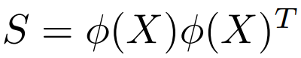
Với phương pháp PCA, đầu tiên ta cần tính ma trận covariance
Tuy nhiên việc ánh xạ tất cả các điểm dữ liệu từ không gian D sang không gian K rồi tính ma trận S sẽ tốn nhiều chi phí.

Slide 20
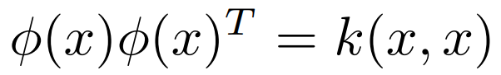
Tuy nhiên ta có tính chất sau:

Slide 21
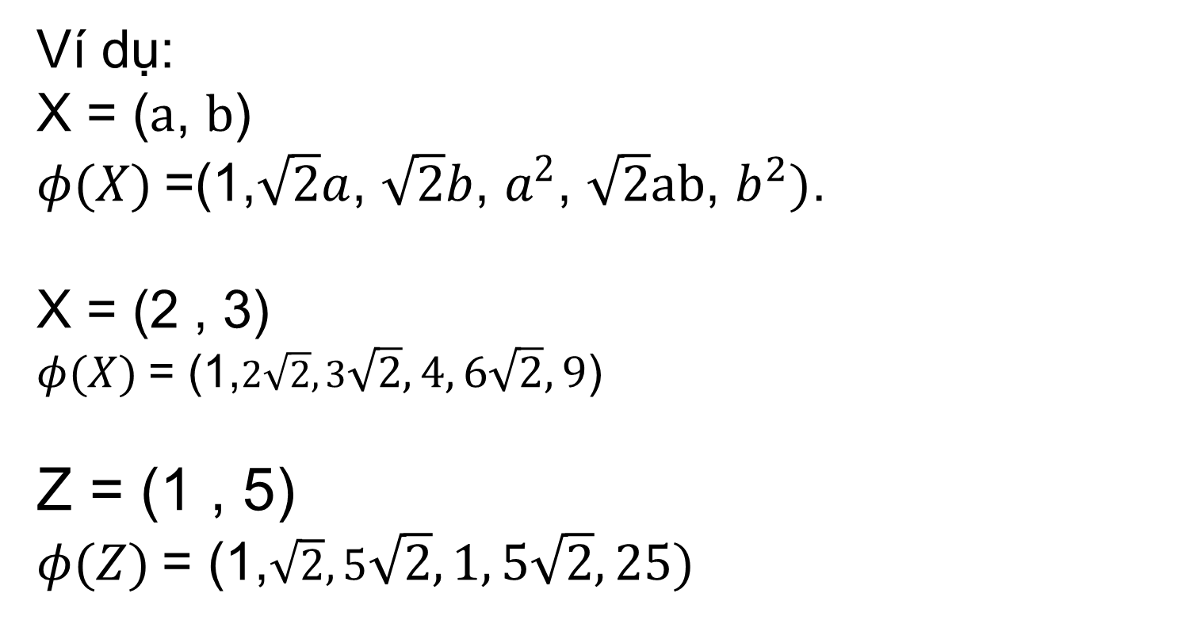
Ví dụ:
X = ($a$, $b$)
$φ(X)$=(1,$\sqrt{2}a$, $\sqrt{2}b$, $a^{2}$, $\sqrt{2}ab$, $b^{2})$.
X = (2 , 3)
$φ(X)$= (1,$2\sqrt{2},3\sqrt{2}, 4, 6\sqrt{2}, 9$)
Z = (1 , 5)
$φ(Z)$= (1,$\sqrt{2},5\sqrt{2}, 1, 5\sqrt{2}, 25)$

Slide 22
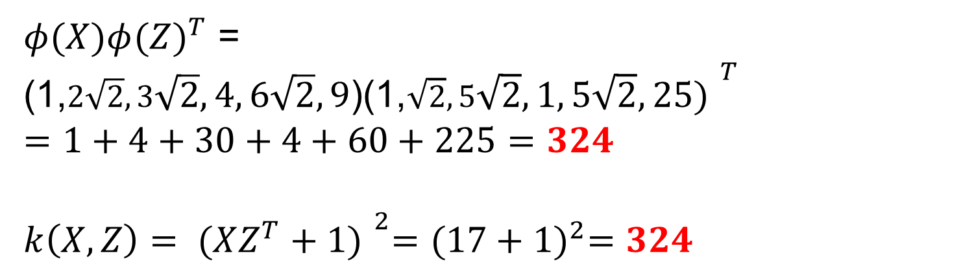
$φ(X){φ(Z)}^{T}$ = (1,$2\sqrt{2},3\sqrt{2}, 4, 6\sqrt{2}, 9$)${\text{(1,}\sqrt{2},5\sqrt{2}, 1, 5\sqrt{2}, 25) }^{T}$
$=1+4+30+4+60+225=324$
$$k\left(X,Z\right)= {(XZ^{T}+1) }^{2}={(17+1)}^{2}=324$$

Slide 23
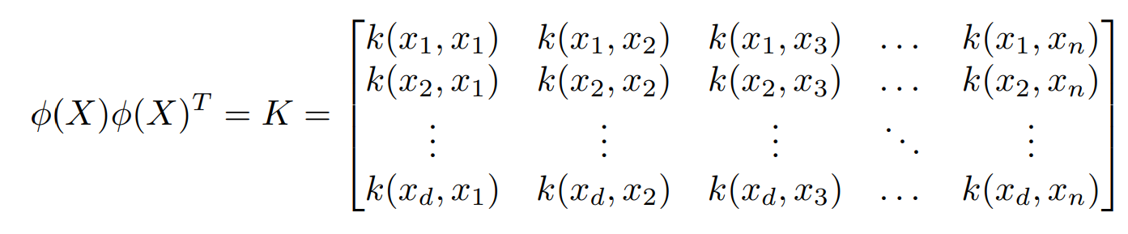
Vậy ta có thể tính ma trận Kernel bằng cách dùng hàm kernel

Slide 24
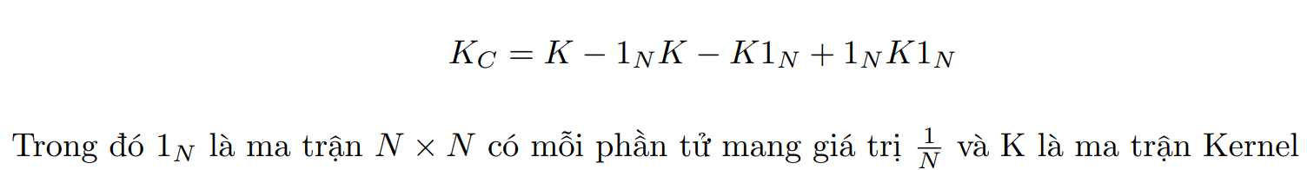
Centering ma trận kernel

Slide 25
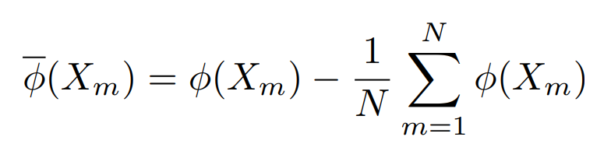
Trước khi tính ma trận kernel chúng ta trừ mỗi vector dữ liệu đi vector kỳ vọng của toàn bộ dữ liệu

Slide 26
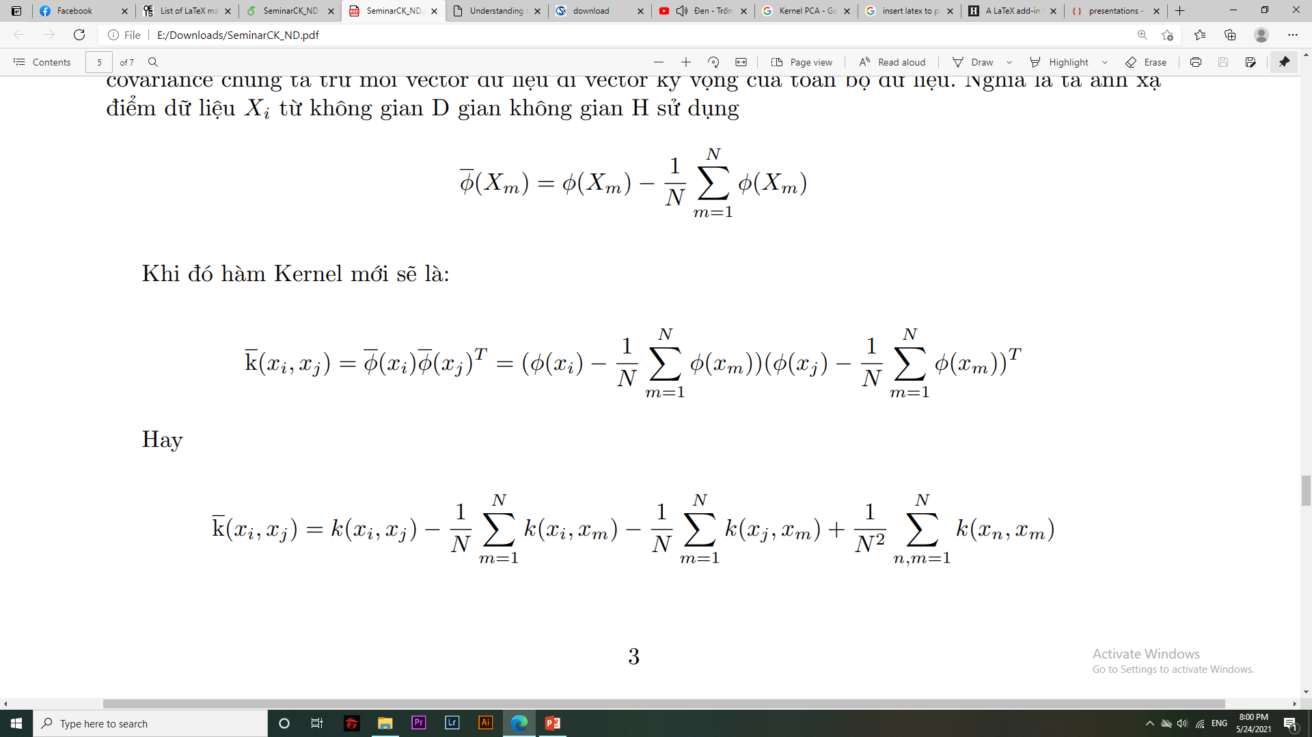
Khi đó hàm Kernel mới sẽ là:
Rút gọn ta được:

Slide 27
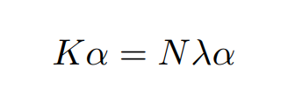
Tìm các eigenvector α và eigenvalue λ của ma trận Kc

Slide 28
Sắp xếp các eigenvector vừa tìm được theo thứ tự giảm dần của eigenvalue

Slide 29
Chọn ra K eigenvector đầu tiên và chiếu dữ liệu lên chiều không gian mới.

Slide 30
Nhận xét
Kernel PCA giải quyết vấn đề giảm chiều dữ liệu có phân bố non-linear bằng cách giả định rằng tồn tại mặt có dạng tuyến tính với feature space có số chiều phù hợp.
Hạn chế của Kernel PCA là ở bước chọn hàm Kernel

Slide 31
Manifold Learning

Slide 32
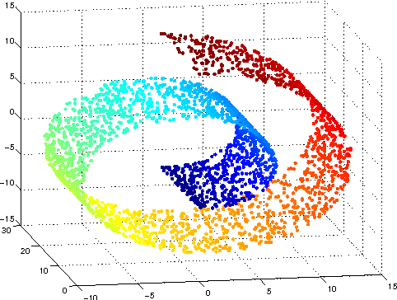
Vấn đề của Kernel PCA
Chọn hàm Kernel.
Trong một số trường hợp, ví dụ như dữ liệu phân bố có dạng Swiss roll, Kernel PCA không cho ra kết quả tốt.

Slide 33
Manifold Learning
Nhóm phương pháp giảm chiều dữ liệu có cấu trúc phi tuyến (đa tạp - manifold)

Slide 34
Một số thuật toán
Isomap
Locally Linear Embedding (LLE)

Slide 35
Locally Linear Embedding
Giảm chiều dữ liệu cấu trúc đa tạp bằng bảo toàn cấu trúc tuyến tính cục bộ

Slide 36
LLE giả sử rằng mỗi điểm cùng các điểm láng giềng của nó tạo thành một cấu trúc tuyến tính cục bộ.

Slide 37
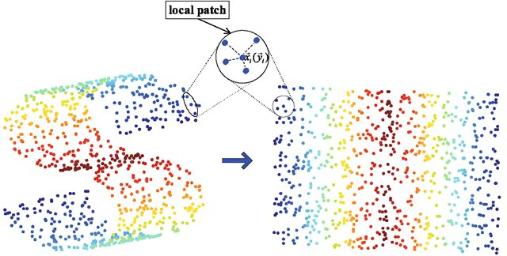
Nhiệm vụ của LLE là bảo toàn cấu trúc tuyến tính cục bộ này sau khi cắt giảm chiều dữ liệu.

Slide 38
Ba bước thuật toán LLE
Tìm các điểm láng giềng của mỗi điểm.
Tính toán giá trị trọng số trong xấp xỉ tuyến tính của mỗi điểm và các điểm láng giềng.
Tính toán các điểm dữ liệu mới từ giá trị trọng số đã tìm được với số chiều đã giảm.

Slide 39
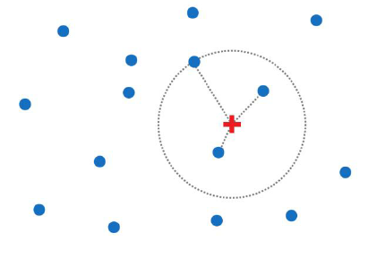
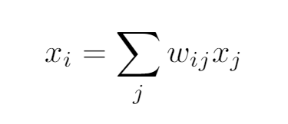
Tìm các điểm láng giềng của mỗi điểm.
Ứng với mỗi điểm x_{i}, ta tìm k điểm x_{j} láng giềng gần nhất bằng thuật toán k-láng giềng gần nhất. Lúc này x được biểu diễn như hàm tuyến tính của các láng giềng.

Slide 40
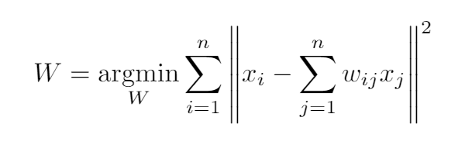
Tính toán ma trận trọng số
Tìm ma trận tham số sao cho tổng bình phương các phép xấp xỉ tuyến tính đạt tối thiểu:

Slide 41
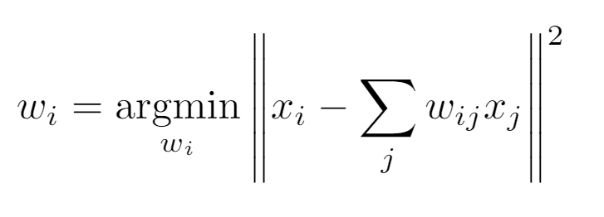
Tính toán ma trận trọng số
Do các vector tham số w_{i} độc lập nhau nên bài toán đưa về tối thiểu cục bộ với ràng buộc tổng các w_{ij} = 1 và w_{ij} = 0 nếu x_{j} không thuộc láng giềng của x_{i}

Slide 42
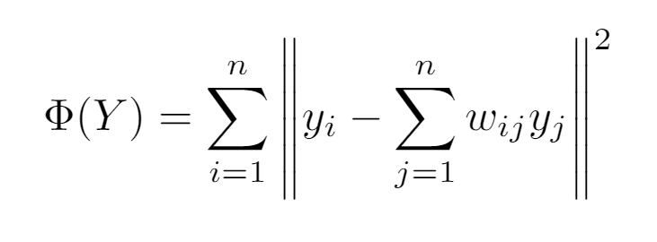
Tính toán các điểm dữ liệu mới
Dựa trên ma trận tham số đã tìm được từ bước trước, ta tìm tập điểm dữ liệu mới Y sao cho tối thiểu hàm mục tiêu sau:

Slide 43
Nhận xét
Thuật toán LLE bảo toàn cấu trúc tuyến tính cục bộ sau khi cắt giảm chiều dữ liệu nhờ đó mà các điểm dữ liệu dù được giảm chiều vẫn giữ được mối liên hệ với nhau.
Hạn chế của LLE là không bảo đảm được cấu trúc toàn cục.

Slide 44
Databases

Slide 45
1.
FRGC Database
Face Recognition Grand Challenge

Slide 46
Tổ chức bởi NIST với nhằm thúc đẩy và nâng cao công nghệ cho các hệ thống nhận dạng khuôn mặt của chính phủ Hoa Kỳ

Slide 47
FRGC bao gồm:
50,000 dữ liệu hình ảnh.
Chia thành training và validation partition.
Validation bao gồm 4003 chủ đề, mỗi chủ đề gồm: 4 ảnh được kiểm soát, 2 ảnh không kiểm soát, 1 ảnh 3D.

Slide 48
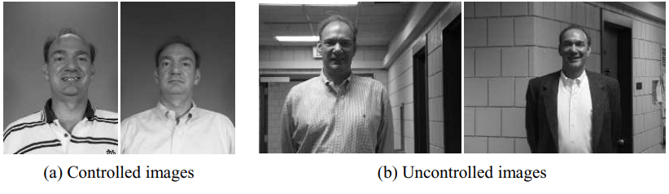

Slide 49
2.
FERET Database
Face Recognition Technology

Slide 50
FERET đo lường hiệu suất của các thuật toán của các hệ thống nhận dạng khuôn mặt trong thương mại trên các cơ sở dữ liệu lớn

Slide 51
FERET bao gồm:
14,126 dữ liệu hình ảnh của 1199 người.
Được thu thập từ tháng 8/1993 đến tháng 7/1996.

Slide 52
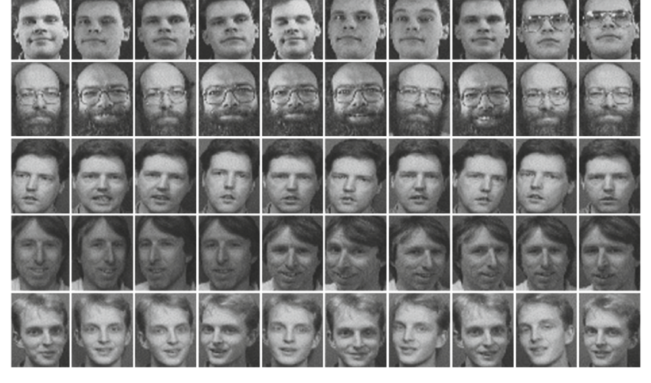

Slide 53
3.
AR Database
From Computer Vision Center (U.A.B)

Slide 54
AR bao gồm:
4000 hình ảnh màu về khuôn mặt của 126 người (70 nam và 56 nữ).
Đa dạng về biểu cảm khuôn mặt hay độ chiếu sáng.
Đa dạng về yếu tố như mắt kính, kiểu tóc, trang điểm,...

Slide 55
AR trở thành cơ sở dữ liệu hiệu quả cho các thuật toán nhận diện khuôn mặt với những yếu tố phụ kiện thời trang, trang điểm, kiểu tóc,....

Slide 56
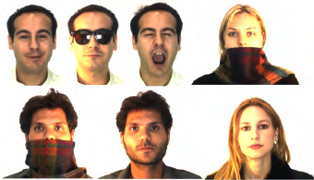

Slide 57
4.
YALE Database
Small but Strong

Slide 58
YALE bao gồm:
165 hình ảnh xám thuộc 15 chủ đề khác nhau.
Mỗi chủ đề gồm 11 hình ảnh khác nhau về biểu hiện: góc sáng giữa, góc sáng trái, góc sáng phải, đeo kính, không đeo kính, vui vẻ, buồn, bình thường, buồn ngủ, ngạc nhiên và nháy mắt.

Slide 59
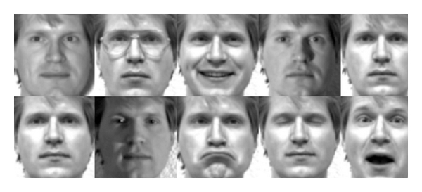

Slide 60
Yale Face Database B (mở rộng của Yale), gồm 5760 hình ảnh của 10 chủ đề với 576 điều kiện khuôn mặt khác nhau.

Slide 61
Support Vector Machine (SVM)

Slide 62
PLA ???
Perceptron Learning Algorithm là thuật toán phân lớp nhị phân bằng các phân chia không gian 2 lớp bằng một siêu phẳng

Slide 63
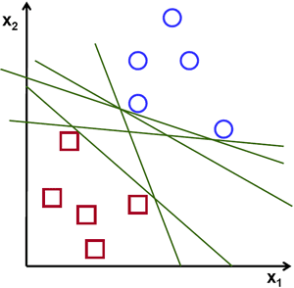
Tuy nhiên…
Có đến vô số siêu phẳng có thể phân chia vùng dữ liệu của 2 lớp.

Slide 64
SVM
Support Vector Machine (SVM)
Sinh ra để khắc phục điều này

Slide 65
Ý tưởng của SVM dựa trên việc tìm siêu phẳng sao cho khoảng cách của điểm gần nhất đến siêu phẳng là lớn nhất

Slide 66
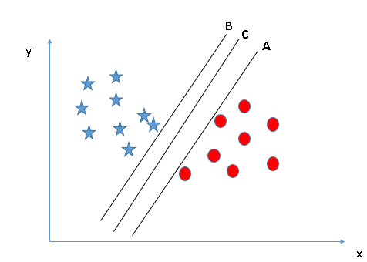
C là siêu phẳng tối ưu nhất

Slide 67
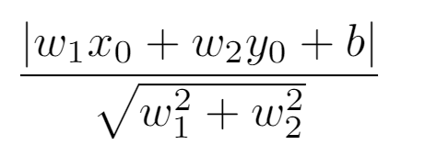
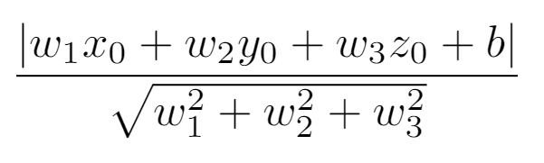
Khoảng cách 1 điểm đến 1 đường thẳng:
Khoảng cách 1 điểm đến 1 mặt phẳng:

Slide 68
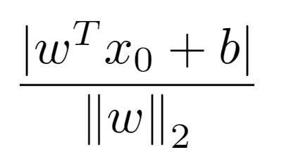
Khoảng các 1 điểm đến 1 siêu phẳng:

Slide 69
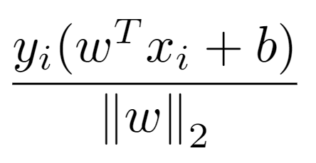
y_{i} là lớp của dữ liệu x_{i} mang giá trị -1 hoặc 1
Vậy công thức khoảng cách trở thành:

Slide 70
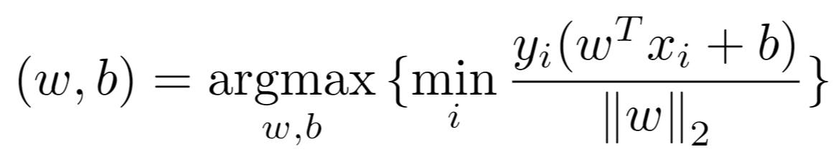
Bài toán tìm siêu phẳng tối ưu trở thành bài toán tìm (w, b) sao cho khoảng cách của điểm gần nhất với siêu phẳng là lớn nhất:

Slide 71
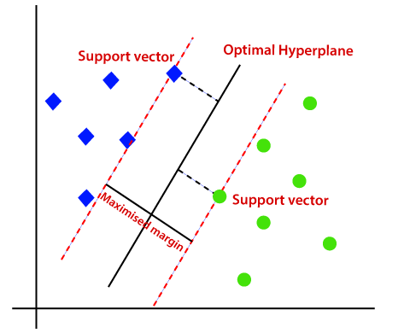

Slide 72
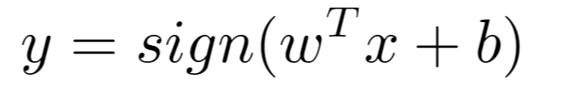
Sau khi đã tìm được (w, b), ta có thể dự đoán được lớp y sử dụng thêm hàm dấu:

Slide 73
Đối với những bài toán có số phân lớp lớn hơn 2, ta có thể áp dụng kỹ thuật One-vs-one hoặc One-vs-all

Slide 74
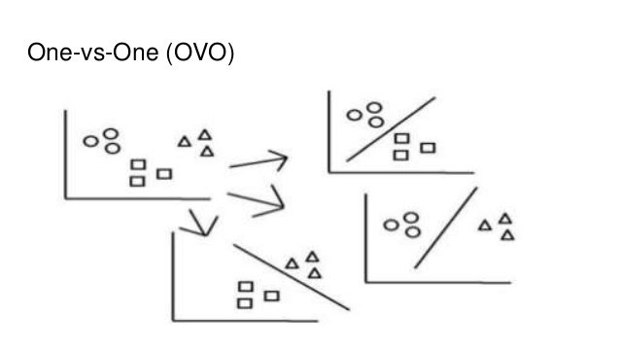
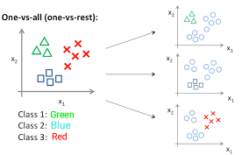

Slide 75
State-of-the-Art

Slide 76
Facenet
Một hệ thống nhúng cho việc nhận dạng và phân cụm khuôn mặt

Slide 77
Facenet
Dựa trên việc nhúng mỗi ảnh vào không gian Euclide bằng cách sử dụng mạng CNN

Slide 78
Mạng được huấn luyện sao cho khoảng cách bình phương L2 trong không gian nhúng tương ứng với khoảng cách giữa các khuôn mặt.

Slide 79
Facenet có tác dụng biểu diễn các bức ảnh trong một không gian eucledean chiều (thường là 128)

Slide 80
Hạn chế của những thuật toán trước đó:
Số chiều nhúng lớn (>= 1000).
Hàm loss chỉ đơn giản đo lường khoảng cách giữa 2 bức ảnh: giống nhau là cùng class, khác nhau là khác class.

Slide 81
Facenet giải quyết các vấn đề trước đó:
Số chiều nhúng nhỏ (thường là 128)
Hàm loss là hàm triplet loss có khả năng học được đồng thời sự giống nhau giữa 2 bức ảnh cùng nhóm và phân biệt các bức ảnh không cùng nhóm.

Slide 82
Triplet Loss
Hàm loss giúp facenet phân biệt chính xác cao giữa từng người với từng người

Slide 83
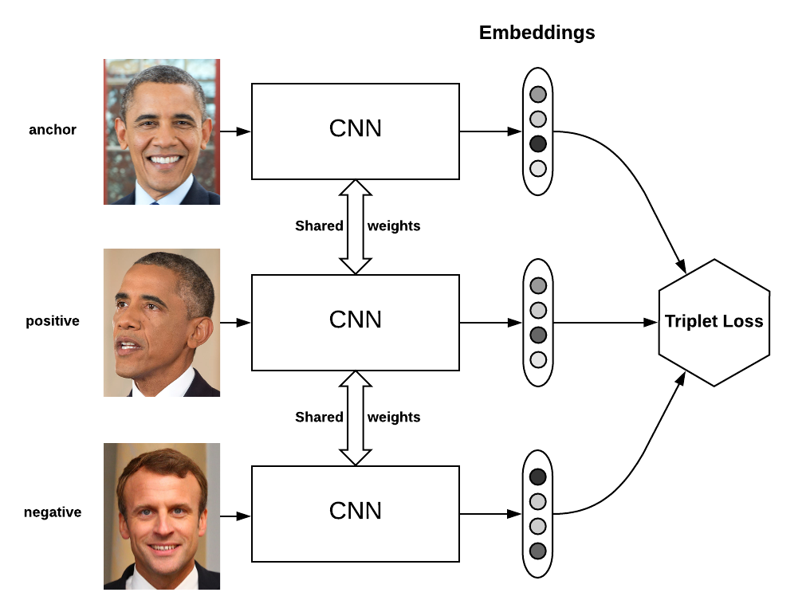

Slide 84
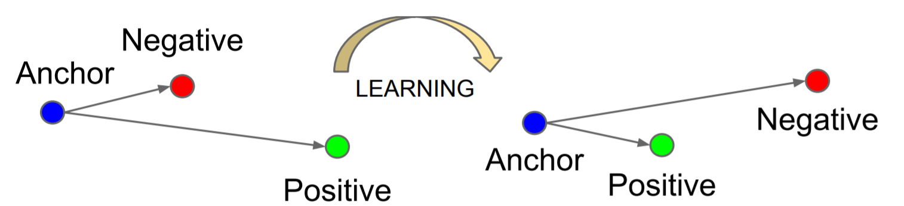
Chọn bộ ba sao cho ảnh Anchor và Positive khác nhau nhất và ảnh Anchor và Negative giống nhau nhất.

Slide 85
Sau quá trình học sao cho hàm loss tối thiểu hoá khoảng cách anchor và positive và tối đa hoá khoảng cách anchor và negative.

Slide 86
Demo

